Slide 1



数据结构教程
第6版微课视频题库版
武汉大学 李春葆 主编
课程思政的理解
定价：65.00元

Slide 2



课程思政的理解
工匠精神（科技报国）
矩阵压缩：大数据压缩与存储
减少磁盘的存储空间
减少网络和磁盘的IO
加快数据在磁盘和网络中的传输速度，从而提高系统的处理速度

Slide 3
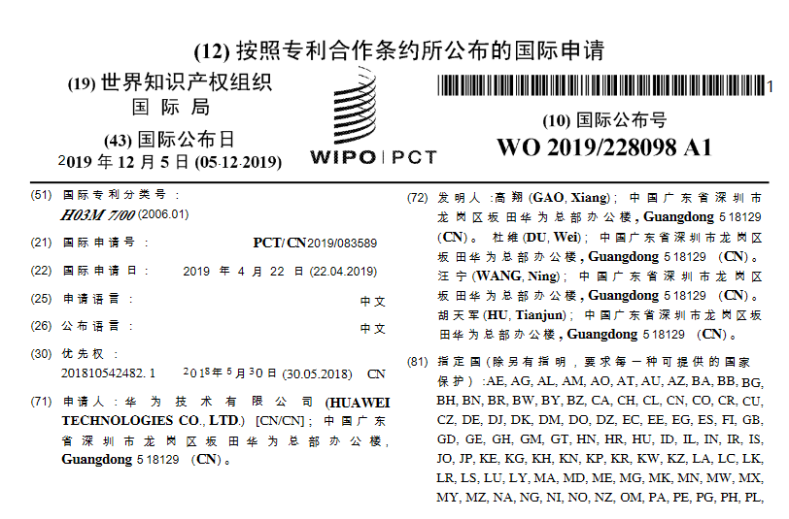
课程思政的理解
华为数据压缩国际专利

Slide 4
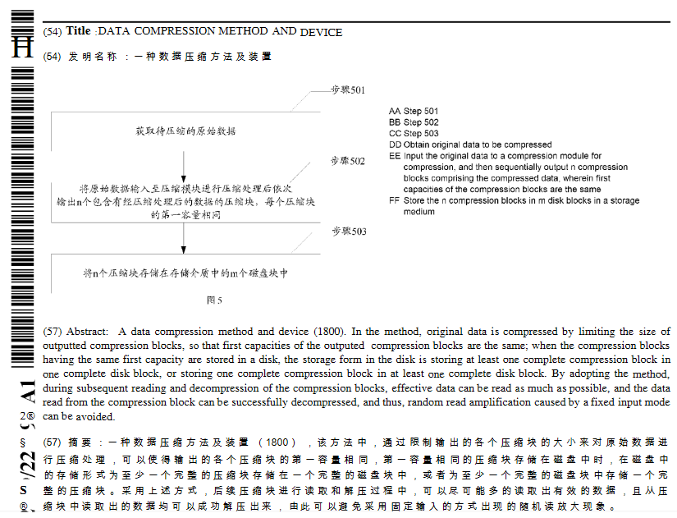
课程思政的理解
华为数据压缩国际专利

Slide 5

中国第一程序员——求伯君
本课件版权归清华大学出版社所有，仅提供教师教学使用，其他用途一律视为侵权

Slide 6

本课件版权归清华大学出版社所有，仅提供教师教学使用，其他用途一律视为侵权

